Slide 1

T
CUAI 프로젝트 Multimodal팀
2023.11.21
발표자 : 오규안
Notes:
안녕하세요, CUAI 멀티모달 팀 프로젝트 발표 진행하겠습니다.

Slide 2
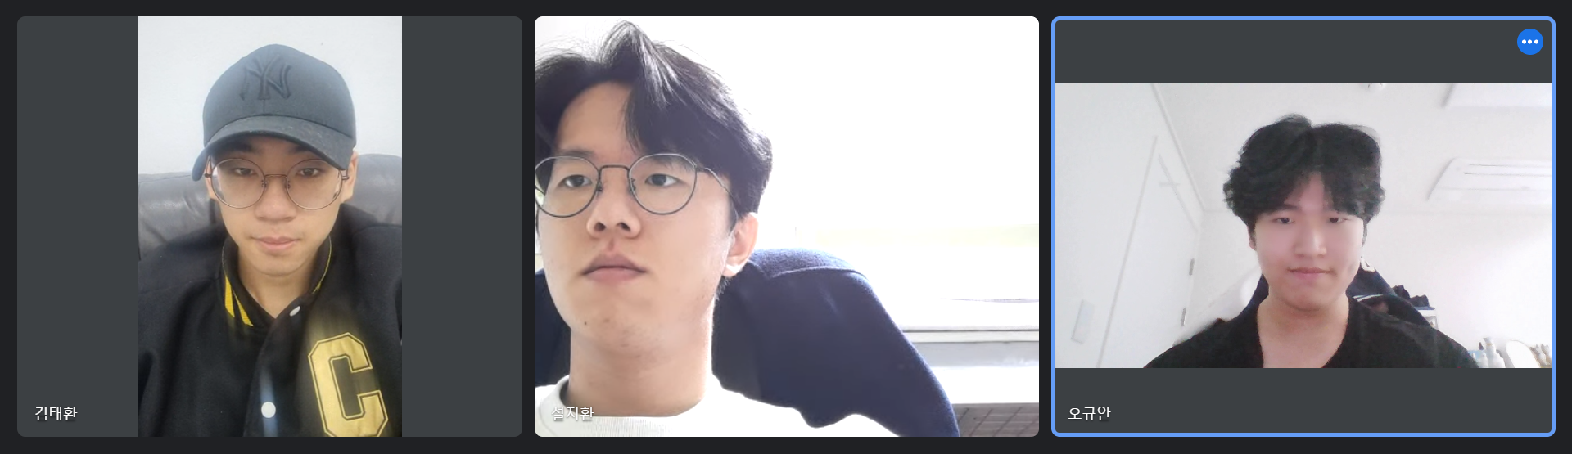
프로젝트 팀원 소개 및 만남 인증
김태환(AI)
설지환(소프트)
오규안(AI)
이강민(산업보안)
Notes:
우선 저희 팀원은 원래 ( 4명 )으로 구성되어 있었으나, 이강민 님께서 사정상 프로젝트를 지속하지 못하게 되어 3명이 진행하게 되었습니다.

Slide 3
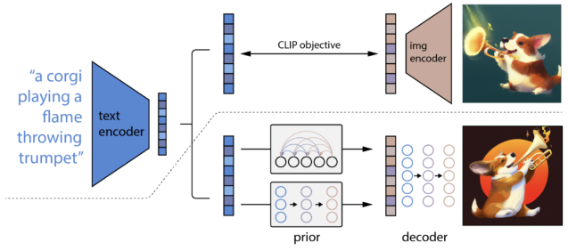
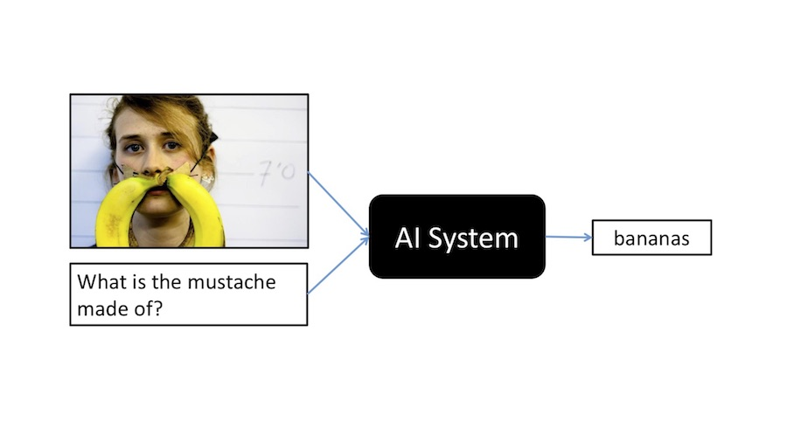
주제 선정
Text & image
➔ Visual Question-Answering!
Notes:
먼저 저희가 멀티모달 팀인 만큼, Text와 Image 또는 Voice 등의 여러 분야에 대해 고민했었고 이 중 Text와 Image 간의 멀티모달리티에 집중해 보기로 하고 특히 Visual Question Answering 태스크가 활발히 연구되고 있는 것 같아 에 대해 프로젝트를 진행해 보기로 했습니다.

Slide 4
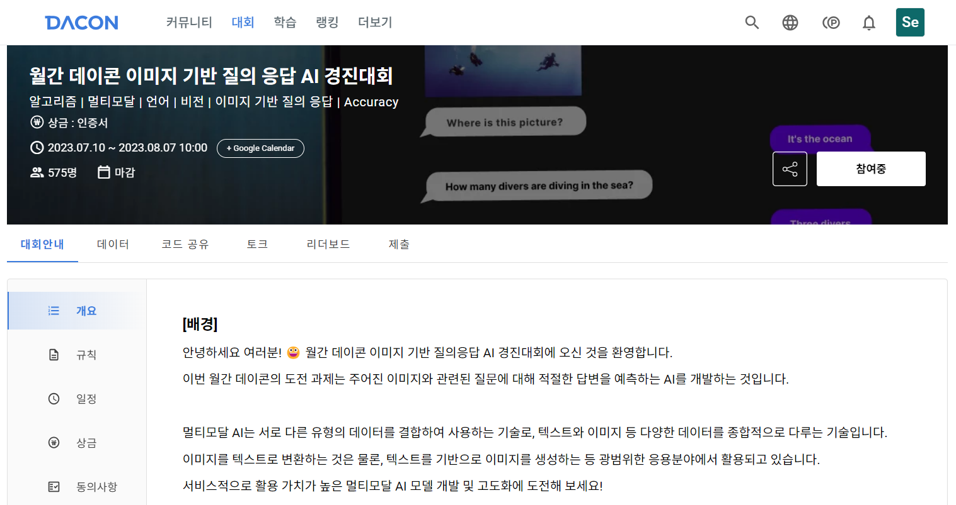
주제 선정
Notes:
이 VQA 태스크에 관련하여 논문을 구현해 본다거나, 캐글이나 데이콘 등의 경진대회에 참여해 볼지의 여부에 대해 의논해 보았고, 최종적으로 다음 경진대회에 참여하게 되었습니다. 이미 8월에 마감되었던 대회이지만, 연습을 위하여 참여가 가능한 대회였기 때문에 선정하게 되었습니다. 저희가 프로젝트 주제를 비교적 최근에 확정하게 되기도 하고, 데이터셋이 큰 만큼 학습하기 위한 환경 문제 등도 있어서 일단은 같은 주제에 대해 서로 문제를 해결해 보고, 각자 어떻게 모델을 튜닝했는지 또는 기존의 공개된 코드에 대한 분석해 보고 어떤 개선점이 있을지에 대해 논의해 보는 정도로 프로젝트를 진행했습니다.

Slide 5
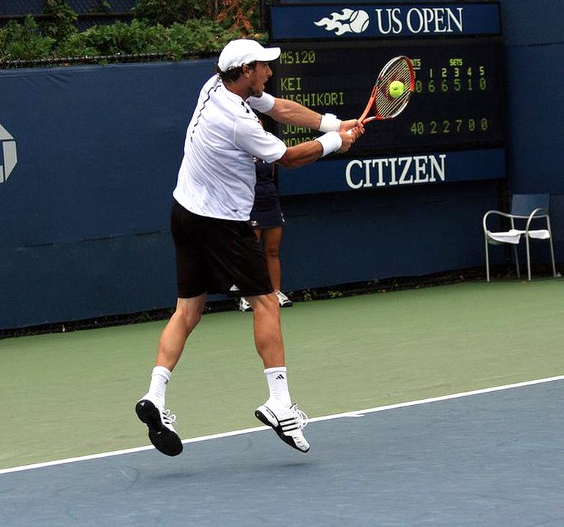

프로젝트 내용
Baseline: ResNet50 and GPT2
Baseline 모델의 구조
Image Encoder(ResNet50)
Text Encoder (GPT2)
Linear Layer
ResNet50
“Tennis”
“What game is the man playing?”
GPT2
Notes:
그래서 저희가 이 태스크를 해결하기 위해 각자 여러 모델들을 알아보았는데요. VQA 태스크를 정의한 논문에서부터 시작해서 Flamingo, CFR 등의 모델과 해당 대회에서 공유되었던 ViLT, BEiT, 그리고 BLIP 등에 이르기까지 다양한 모델들이 있었고, 그 중 저희가 해당 태스크에 가장 적합하다고 생각하여 레퍼런스를 둔 모델은 BLIP2, ViLT, 그리고 ResNet과 GPT2를 이용한 방식 이렇게 3가지였습니다.
그 중 Baseline 모델부터 설명 드리겠습니다.
VQA task를 위해선 Image Encoder와 Text Encoder가 필요합니다.
Baseline에서는 pretrained ResNet50을 Image Encoder로 이용했고, GPT2를 Text Encoder로 이용했습니다.
Baseline에서는 두 modality의 embedding을 단순히 concat하여 Linear layer를 통과시켜 결과를 얻었습니다.

Slide 6
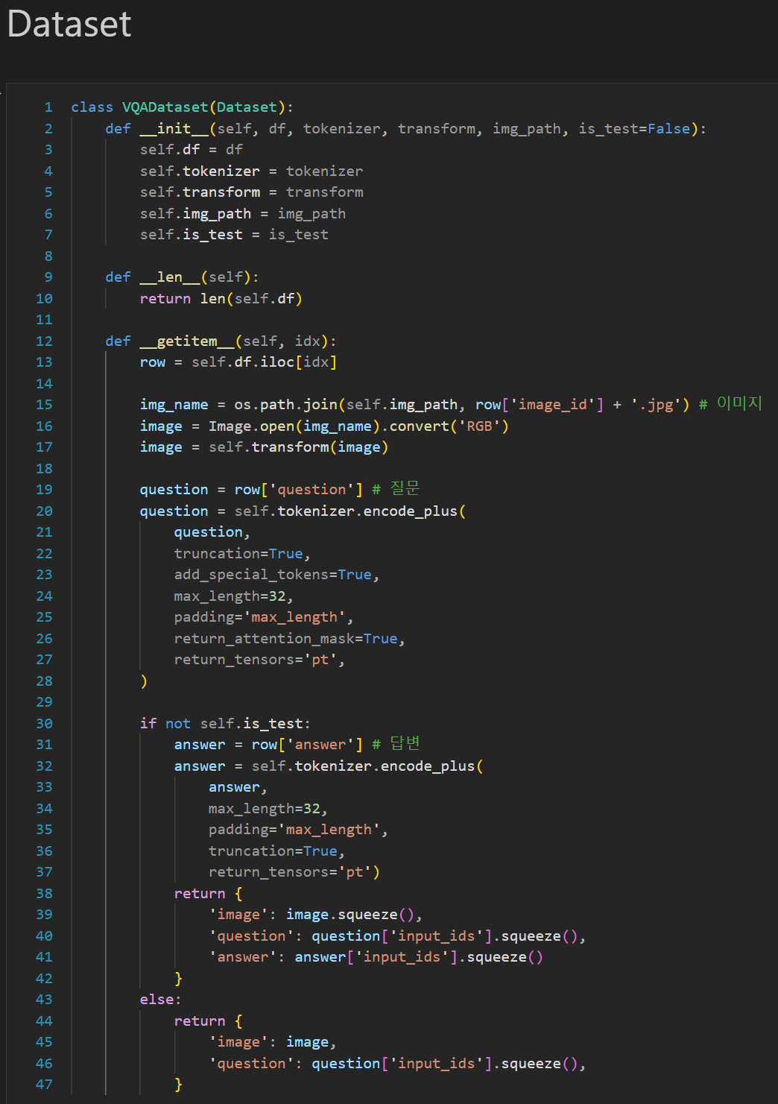
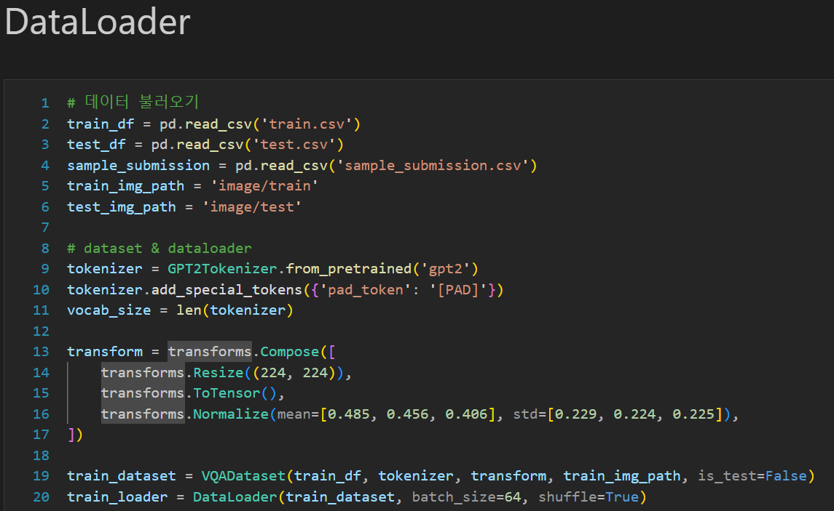
프로젝트 내용
Notes:
먼저 Dataset과 DataLoader를 정의하였습니다.
Visual Question-Answering이기때문에 train시에는 이미지 데이터, 질문 데이터, 답변 데이터가 필요하고, test시에는 이미지 데이터, 질문 데이터가 필요합니다.
이미지의 경우 224x224크기로 리사이징하고 노말라이즈 하는 간단한 전처리가 되었습니다.
pad_token이 GPT-2 토크나이저에 추가되고, encode_plus 메서드를 사용하여 질문과 답변이 토큰화됩니다.

Slide 7
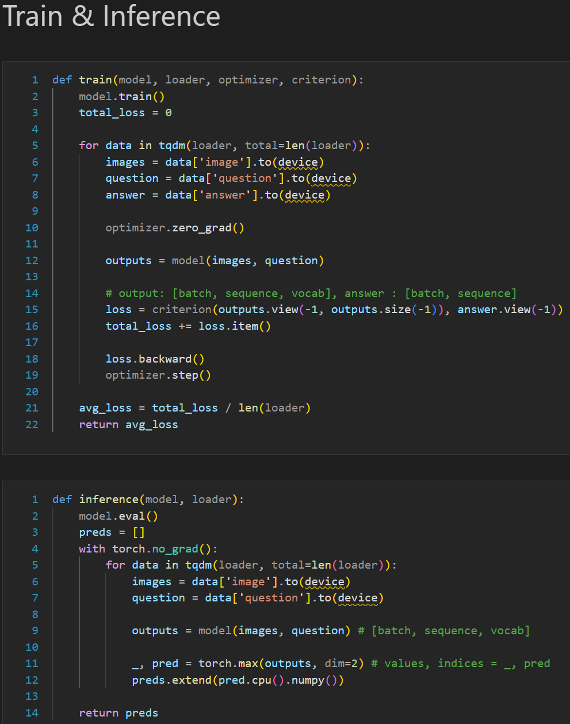
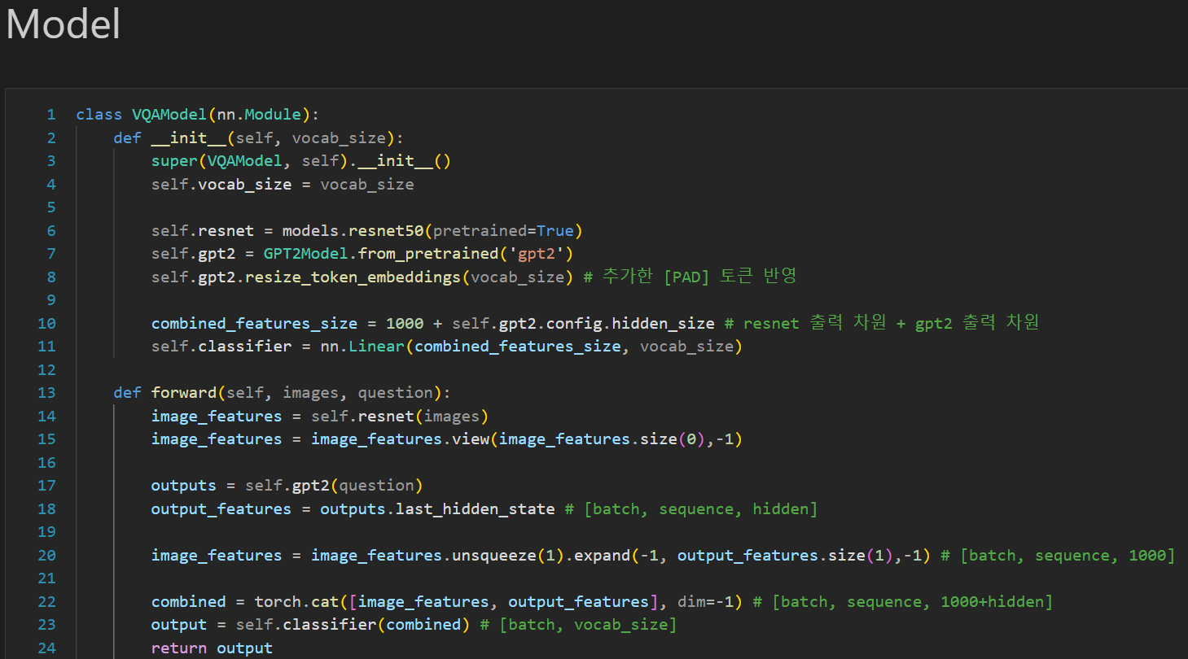
프로젝트 내용
Notes:
Model의 6, 7번 행을 보면 pretrained ResNet50과 GPT2를 이용하는 것을 알 수 있습니다.
그런데 이전에 pad_token이 추가되었기때문에 8번행에서 이를 반영해주었습니다.
Forward method를 보시면 resnet에 이미지를 넣고, gpt2에 질문을 넣은 뒤 얻은 각 임베딩을 합쳐서 linear layer에 통과 시킨 후 output을 얻어내는 것을 확인할 수 있습니다.

Slide 8
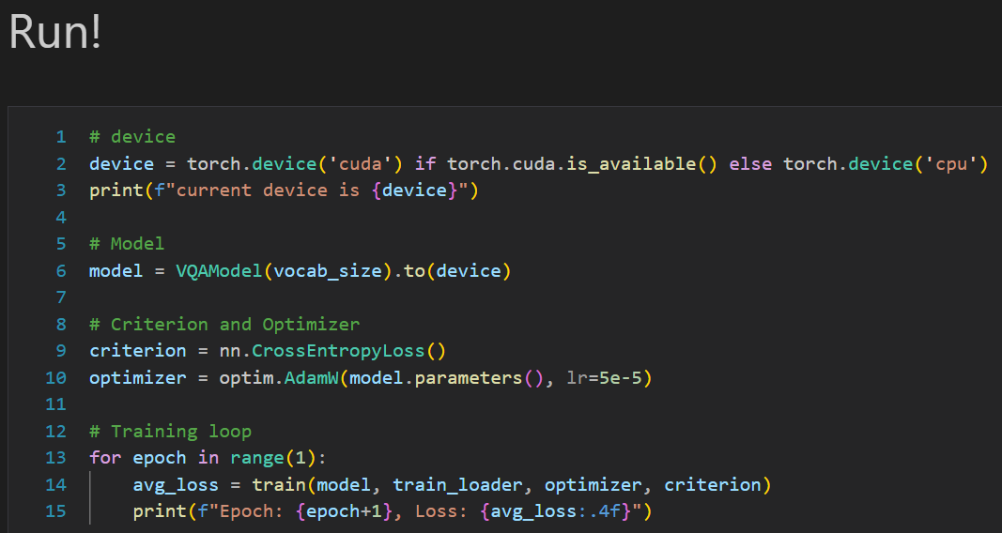
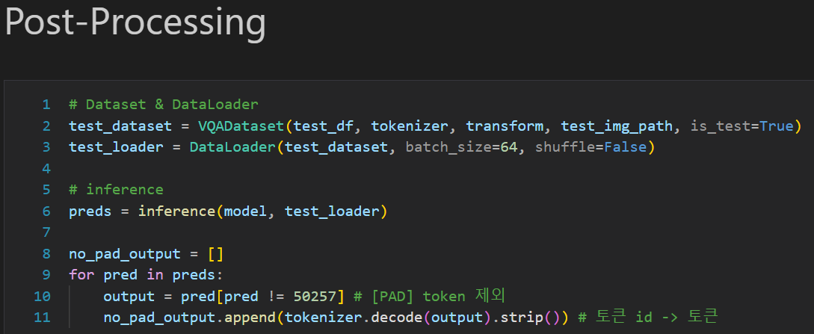
프로젝트 내용
Public score: 0.2642674792 Private score: 0.2714920949
Notes:
이제 모델을 학습하는데, CrossEntropyLoss와 Adamw를 이용해 진행됩니다.
Inference 후에는 다시 pad_token을 제외시켜줍니다.
퍼블릭 스코어 0.264, 프라이빗 스코어 0.271로 리더보드상 80등 정도로 나왔습니다.

Slide 9
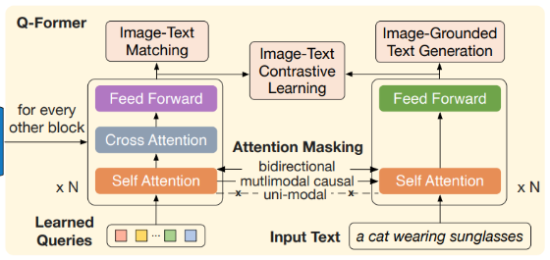
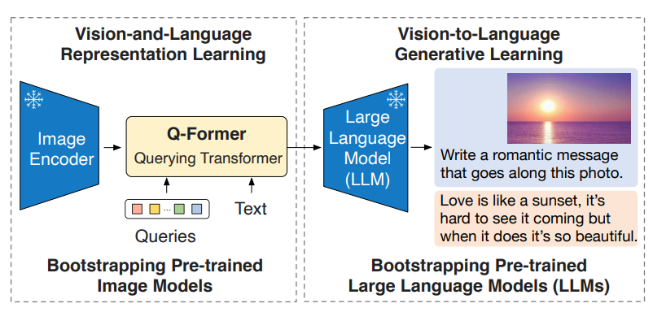
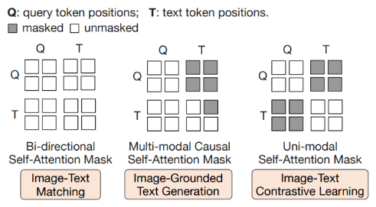
프로젝트 내용
BLIP-2
BLIP : Understanding based task + Generation based task → Pretrain!
Notes:
다음으로 BLIP2 모델은 기존의 Visual-Language Model들과 달리 Pre-training 과정에서 Encoding을 통해 주어진 문제를 해결하는 Understanding based task와 Decoding을 통해 modality를 생성해 내는 Generation based task을 같이 학습하려는 시도가 있었던 BLIP 모델을 개선한 버전입니다. 사실 대회에서 해당 모델 기반 submission 점수가 높은 편은 아니었지만, 이 BLIP2를 선정하게 된 가장 큰 이유는 상대적으로 간단한 구조로 Visual Language Pre-training 분야에서 SOTA가 되었다는 점에서 인상깊었기 때문이었습니다. 해당 모델은 LLM을 기반으로 Generative Learning을 진행하기 때문에 더 좋은 LLM과 프롬프트만으로도 좋은 성능을 이끌어낼 수 있는 등 조금 더 확장성 면에서 편리한 모델이 장점이며, Q-Former라는 특정한 text가 주어졌을 때 이에 대한 alignment에 관한 feature를 추출해주는 Transformer 타입 모듈을 도입하여 Understanding based task에 대한 솔루션을 제공해 주려 합니다. 특히, Attention-masking의 경우 Transformer에서의 masking 기법과 비슷하게 VQA의 Image-Text Matching과 Image-Text Contrastive Learning 등에 대한 마스킹이 각 Encoder와 Decoder 간의 일종의 연결을 조정하여 진행되는 방식으로 세부 태스크에 맞게 최적화가 진행될 수 있는 장점이 있다고 합니다.

Slide 10
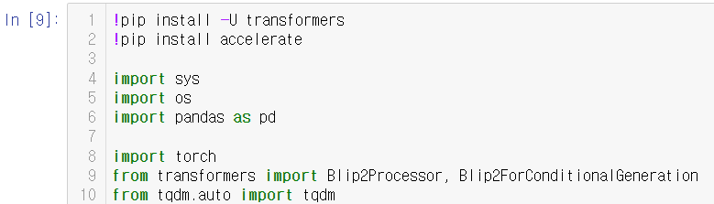
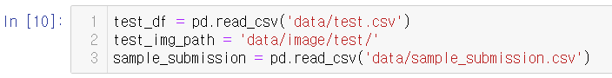
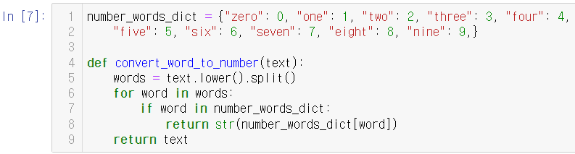
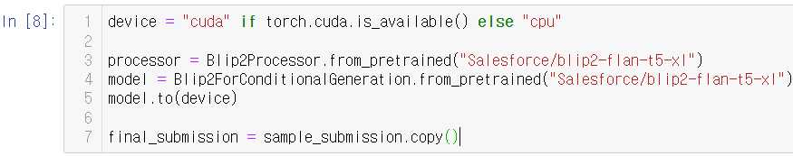
프로젝트 내용
Notes:
이러한 BLIP2의 경우 구조 자체가 간단하여 코드가 길지 않아 간단히 설명해 드리자면, test data에 대해 사전 훈련된 BLIP2 모델에 prompt engineering을 통해 대부분 올바른 포맷의 답변을 생성하도록 하는 prompt를 기존의 test question에 대해 대응해 주고, 이를 text에 대입하여 image에 대한 QA를 수행하도록 하는 방식입니다. 이 prompt engineering에서도 처리가 제대로 되지 않는 숫자 답변의 경우 별도의 딕셔너리를 만들어 단어를 숫자에 대응시켜 주는 함수를 만들기도 하는 등 최적화된 답변을 이용할 수 있도록 후처리를 해 주기도 하였습니다. 여튼 다시 코드로 돌아가자면, pandas, torch, tqdm 등의 기본적인 모듈과 transformers 라이브러리에서 제공하는 BLIP2 중 image processor과 image captioning과 관련된 모듈을 import해 주고 학습할 수 있도록 세팅을 해준 뒤, 각각에 대해 huggingface에서 적합한 모듈을 찾아 불러옵니다. 여기에서는 FlanT5XL라는, Flan-T5 언어 모델을 기반으로 두는, 서버 환경상 좀 더 가벼운 버전으로 학습을 진행했습니다.

Slide 11
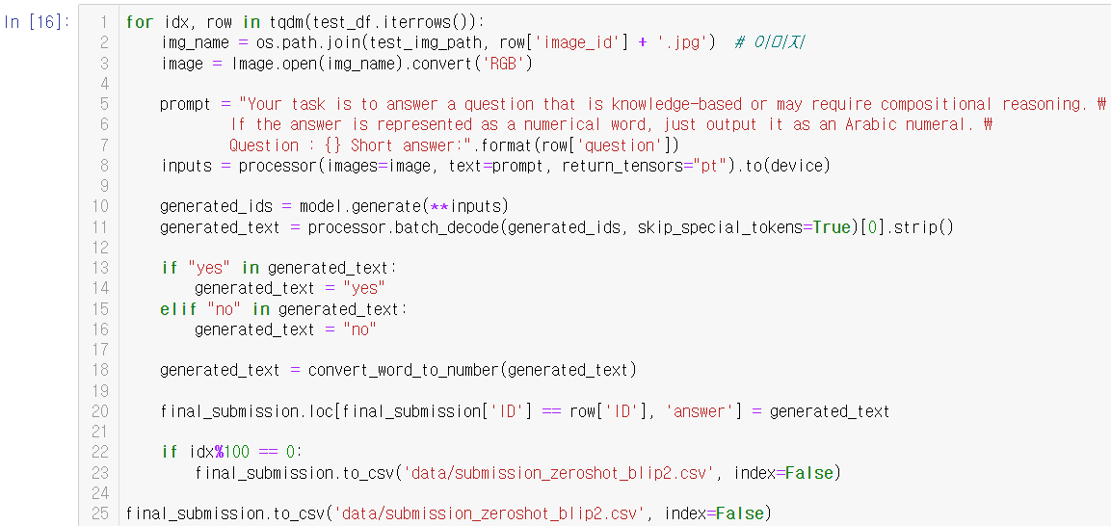
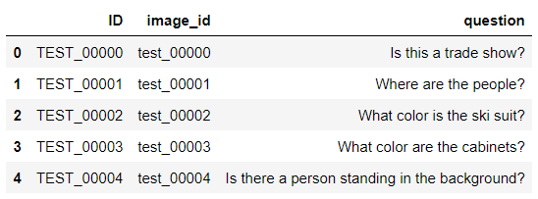
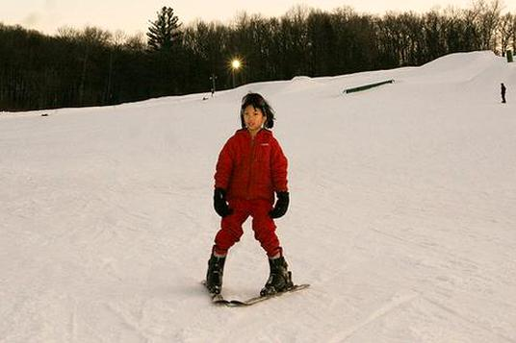

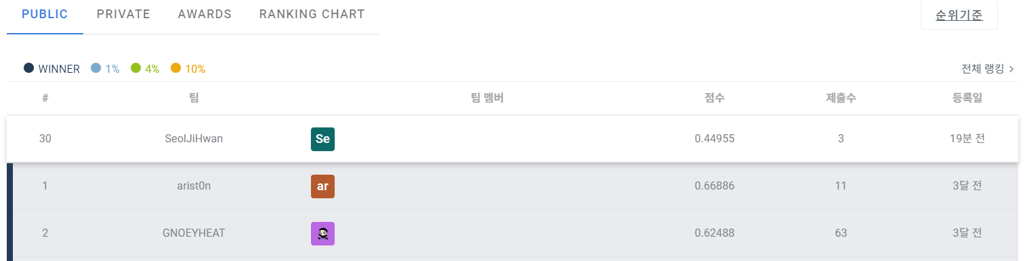
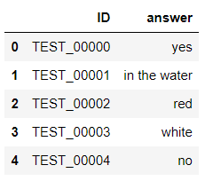
프로젝트 내용
Notes:
그 다음으로는 test csv 파일 내의 각각의 이미지와 질문에 대해 모델이 처리하기 적합한 형태로 image를 변환해 준 뒤, question이 포함된 prompt에 대해 답변하도록 작성해 주었습니다. 모델을 학습시킨 뒤, 앞서 말한 숫자 답변과 긍정/부정 답변에 별도의 답변 포맷 처리를 해 주고, 최종 답변을 submission csv의 포맷에 맞게 저장하는 과정입니다. 이렇게 생성한 submission csv 파일의 head만 간단히 보면 다음과 같습니다. 먼저 test 파일에 대해서는 test id와 question에 대한 feature를 얻을 image 파일, 그리고 question이 존재하죠, 예시로 3번과 5번의 사진을 가져왔는데, 스키를 타는 사람의 옷 색깔과 배경에 일어나 있는 사람이 있는지를 묻는 질문에 대한 답은 각각 red와 no로 잘 예측함을 보여줍니다. 그렇게 제출한 코드의 경우에 대한 점수는 public 약 0.44와 private 약 0.49 정도로, 사실 어느 정도 많은 개선이 필요한 결과이기는 합니다. 개선점이 있다면, 가장 크게는 저희가 반영했던 사전학습 모델에 대한 Prompt engineering의 문제가 있을 수 있겠으며, 선택한 사전 훈련 모델이 달라지면 별도로 일일이 사람의 조정이 필요한 문제도 해당이 됩니다.

Slide 12
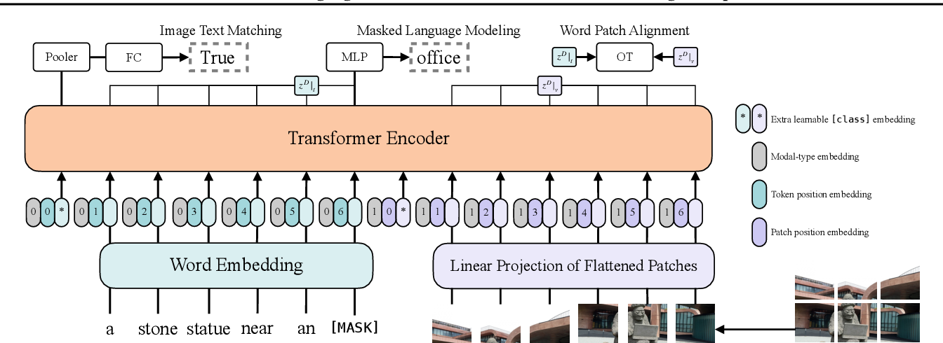
프로젝트 내용
ViLT: Vision and Language Transformer
ViLT 모델의 구조
Transformer Encoder (Vision Transformer)
Text Encoder (BERT-like)
Cross-Modal Projection Head
Notes:
다음 모델은 ViLT 모델입니다. ViLT는 시각과 언어 정보를 효과적으로 결합하는 Transformer 기반의 모델로, 이미지와 텍스트 간의 상호 작용을 모델링합니다. 이 모델은 Hugging Face의 Transformers 라이브러리에서 제공되는 것으로, 이미지와 텍스트를 처리하고 시각-언어적 표현을 학습하여 다양한 시각-언어 작업에 사용할 수 있도록 설계되었습니다. Vilt 모델은 기본적으로 Vision Tranformer(ViT)와 BERT의 아이디어를 결합한 구조를 가지고 있습니다. Transformer Encoder (Vision Transformer)는 이미지의 특징을 추출하기 위해 ViT 구조를 사용하여 입력 이미지는 패치로 나누어져서 flatten되어 각 패치에 대한 임베딩을 생성합니다. Text Encoder (BERT유사)는 텍스트 입력에 대한 임베딩을 생성하기 위해 BERT와 비슷한 구조를 사용하여 텍스트는 여러 레이어의 Transformer Encoder를 통해 처리됩니다. Cross-Modal Projection Head는 양쪽 모달리티 즉 이미지 및 텍스트의 표현을 효과적으로 결합하기 위한 투영 헤드가 있습니다. 이 헤드는 두 모달리티 간의 관계를 학습하고 시각-언어적 표현을 생성합니다. ViLT는 다양한 시각-언어 태스크에 적용 가능하며, 특히 VQA와 같은 태스크에서 좋은 성능을 보입니다. 이미지와 텍스트 간의 상호 작용을 효과적으로 모델링하여 다양한 태스크에 적용할 수 있는 강력한 모델입니다.

Slide 13
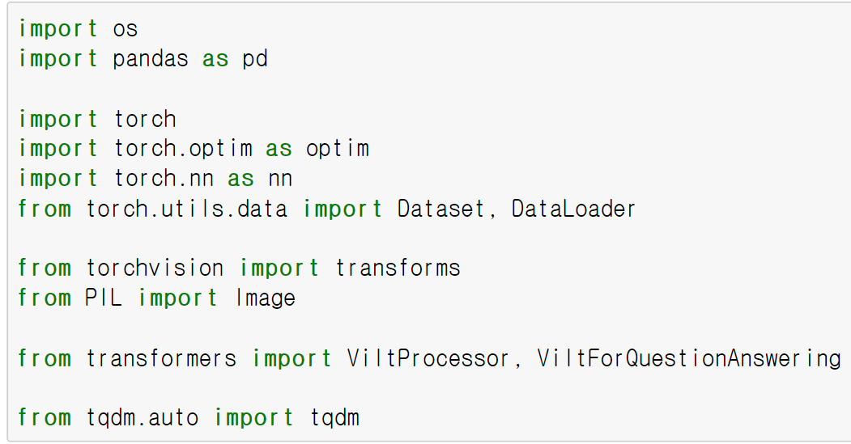
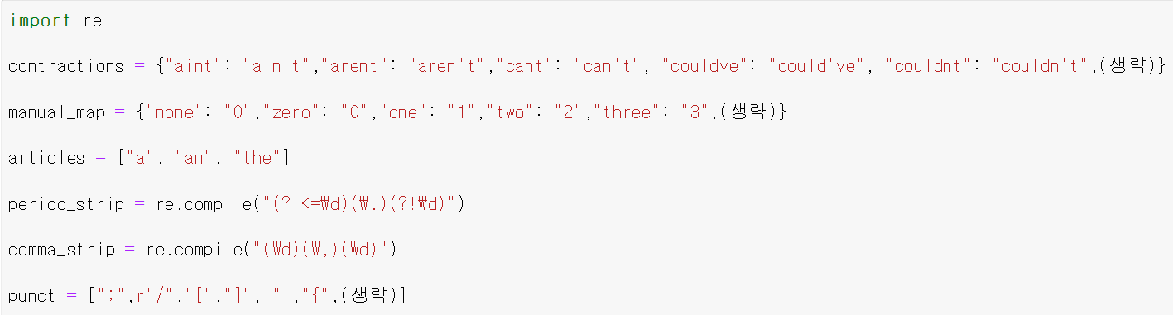
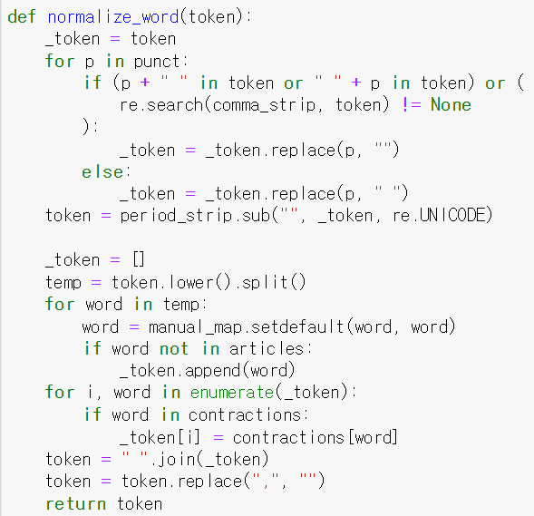
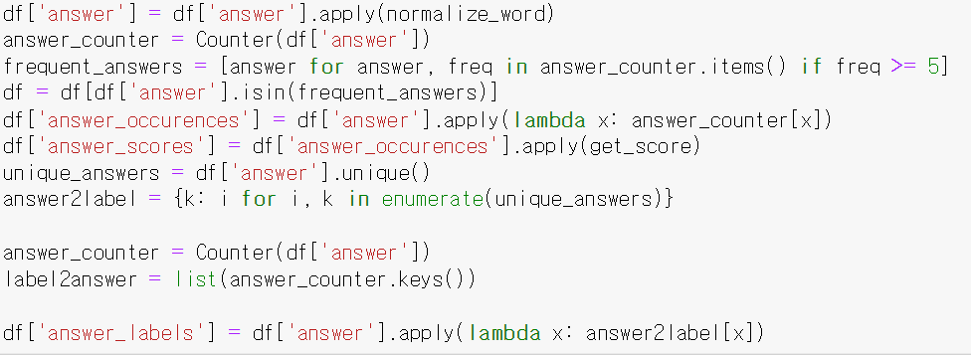
프로젝트 내용 (데이터 전처리 단계)
1
2
3
4
Notes:
VilT 모델 코드를 간단하게 설명드리자면, 2번 3번 그림에서 텍스트 전처리를 수행하였습니다. Normalize_word함수는 주어진 토큰 (단어)를 정규화합니다. 축약형을 원래 형태로 확장하고, 구두점 및 불필요한 문자를 제거하여 단어를 표준화합니다. 이는 모델이 답변을 더 정확하게 이해하고 처리할 수 있도록 돕습니다. 그리고 4번 그림에서, 답변 빈도수 기반 필터링을 합니다. Counter를 사용하여, 각 답변의 빈도수를 계산하고, 빈도수에 따라 답변에 가중치를 부여하여 훈련 데이터에서 자주 등장하는 답변을 선별합니다. 빈도수가 일정 수준 이상인 답변을 선택하여 모델이 학습할 클래스를 제한합니다. 이렇게 해서 희소한 답변이나 잘못된 정규화로 인한 혼란을 줄이고, 모델이 자주 등장하는 답변에 더 중점을 둘 수 있도록 합니다.

Slide 14
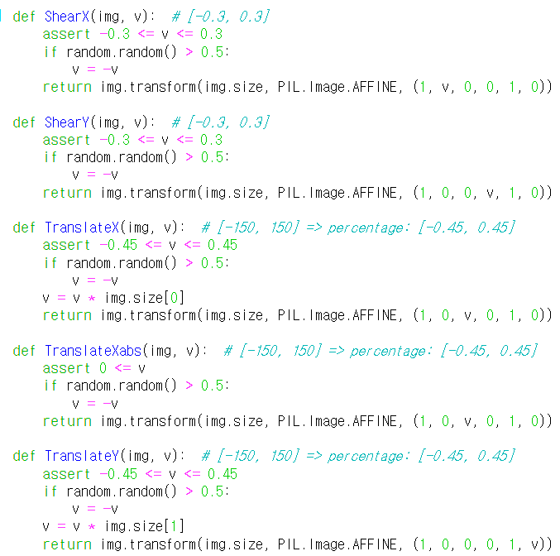
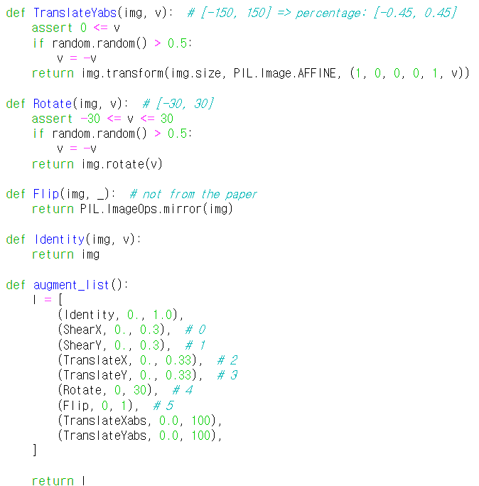
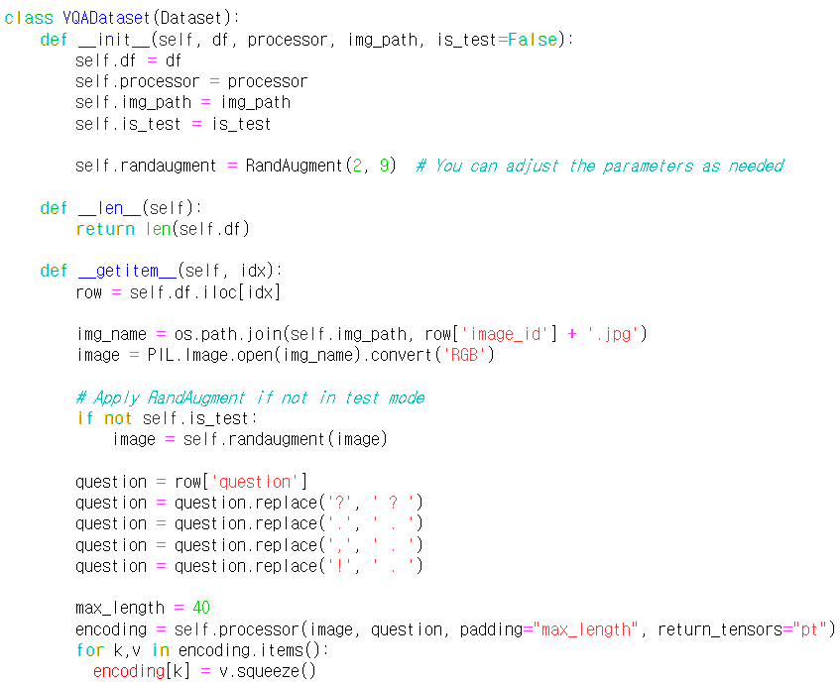
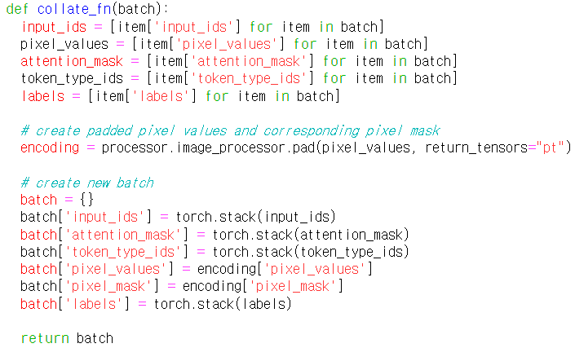
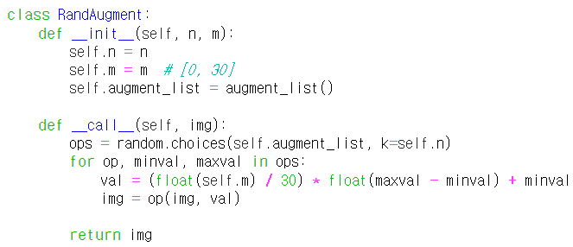
프로젝트 내용 (데이터 증강 단계)
1
3
3
2
4
Notes:
데이터 증강 단계에서는, 1번 그림을 보시면, ShearX, ShearY, TranslateY 등 많은 함수들이 있습니다. 이 함수들은 이미지 데이터에 다양한 변형을 가해 데이터 증강을 수행합니다. 데이터 증강은 모델이 다양한 시각적 특징을 학습하고, 일반화할 수 있도록 돕는 중요한 기술 중 하나입니다. 2번 그림의 RandAugment 클래스는 데이터셋에 랜덤한 증강을 적용하는 역할을 합니다. 랜덤으로 선택된 증강 연산들을 이미지에 적용하여 다양한 변형된 이미지를 생성합니다. 이는 모델의 훈련 데이터의 다양성을 높이고, 일반화 성능을 향상시키는 데 도움이 됩니다. 3번 그림의 VQADataset은 PyTorch의 데이터셋 클래스를 상속하여 VQA 데이터셋을 처리하고, 4번 그림의 collate_fn함수는 배치 내의 각 샘플을 적절히 패딩하여 모델에 입력으로 전달할 수 있도록 합니다. 각 샘플의 입력, 마스크, 타입 ID, 라벨 등을 적절히 처리하여 배치를 사용합니다. 이로 인해 다양한 이미지 증강을 통해 모델이 훈련 데이터에서 다양한 시각적 패턴을 학습하도록 하며, 배치 처리를 위한 데이터셋 클래스를 통해 효율적으로 학습 데이터를 제공하기 위함입니다.

Slide 15
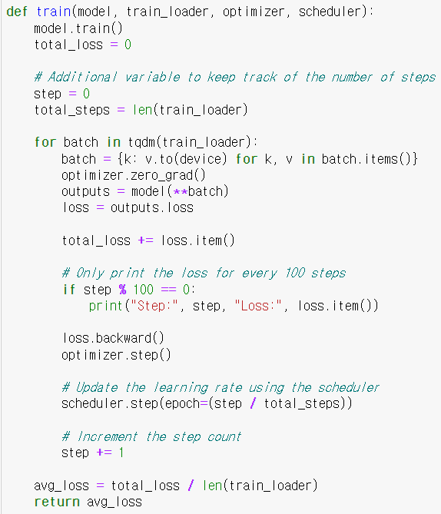
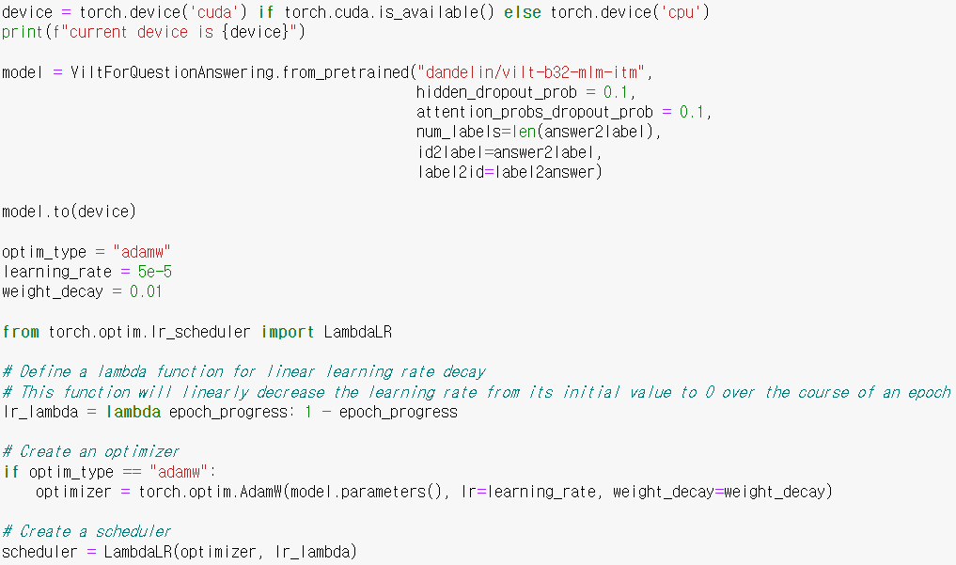
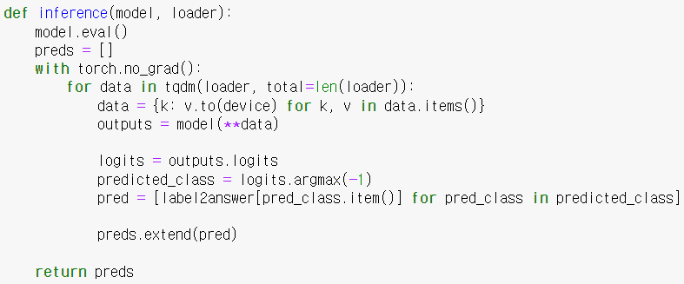
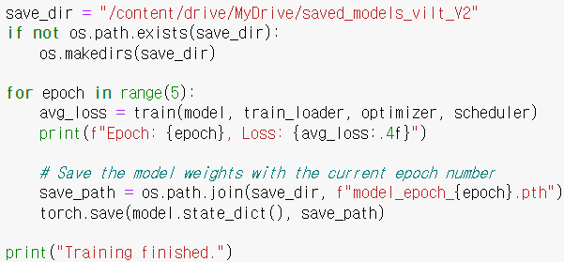
프로젝트 내용 (모델 학습 단계)
1
3
2
4
Public score: 0.5660874578 Private score: 0.5679347826
Notes:
모델 학습 단계입니다. 1번 그림을 보시면, 모델 train 함수입니다. Model train을 이용하여 모델을 학습 모드로 설정하고, 훈련 데이터로부터 미니배치를 받아오고, GPU로 옮겨 초기화합니다. Forward Pass를 수행하여 손실을 계산하고, 역전파를 수행하여 그래디언트를 계산합니다. Optimizer를 사용하여 모델의 가중치를 업데이트하고, 학습률 Scheduler를 사용하여 학습률을 업데이트합니다. 훈련 중에 일정 간격으로 손실을 출력하고, 에폭이 끝날 때 평균 손실을 반환합니다. 2번 그림의 모델 추론을 보시면, model eval로 모델을 평가 모드로 설정하고, 테스트 데이터로부터 미니배치를 받아오고, 미니배치를 GPU로 옮깁니다. 각 샘플에 대해 예측된 클래스를 얻고, 클래스에 해당되는 답변으로 변환합니다. 그리고 3번쨰 그림을 보면, 모델 초기화 및 하이퍼 파라미터 설정을 합니다. Pretrained 모델을 사용하여, 최적화 알고리즘인 AdamW를 사용하여, 초기 학습률 및 가중치 감쇠도 설정을 합니다. LambdaLR를 사용하여 선형으로 감소하는 학습률 스케줄러를 설정합니다. 4번째 그림을 보면, 모델 저장과 훈련을 반복합니다. 각 에폭 동안 모델을 훈련하고, 훈련이 완료된 후에는 해당 에폭에 대한 모델 가중치를 저장합니다. 모델은 주어진 에폭 수 5만큼 반복적으로 훈련됩니다. 이렇게 하여 VQA 모델을 훈련하고, 테스트 데이터에 대해 예측하여 제출 파일을 생성하였습니다.
제출결과
Public score: 0.566 Private score: 0.567
로 9위 수준의 결과를 얻을 수 있었습니다.

Slide 16
감사합니다!

